Slide 1
Sumo Primero
Figuras simétricas
4º básico. Unidad 3.
Capítulo 14: Simetría.
Para propiedades de figuras simétricas.
Página 61.

Slide 2
Veamos las propiedades de las figuras simétricas…

Slide 3
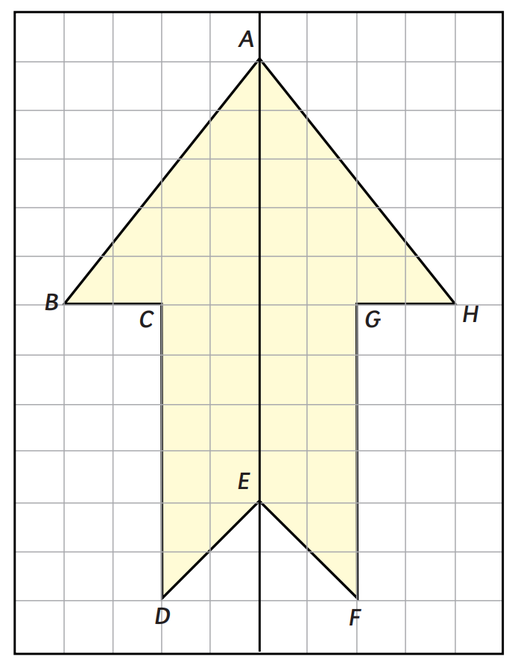
Puntos correspondientes:

Slide 4
Puntos correspondientes:

Slide 5
Puntos correspondientes:

Slide 6
Puntos correspondientes:

Slide 7
Puntos correspondientes:
C y G son puntos correspondientes

Slide 8
Puntos correspondientes:
C y G son puntos correspondientes

Slide 9
Puntos correspondientes:
C y G son puntos correspondientes

Slide 10
Puntos correspondientes:
C y G son puntos correspondientes
D y F son puntos correspondientes

Slide 11
Puntos correspondientes:
C y G son puntos correspondientes
D y F son puntos correspondientes

Slide 12
Puntos correspondientes:
C y G son puntos correspondientes
D y F son puntos correspondientes

Slide 13
Puntos correspondientes:
C y G son puntos correspondientes
D y F son puntos correspondientes
B y H son puntos correspondientes

Slide 14
Puntos correspondientes:
C y G son puntos correspondientes
D y F son puntos correspondientes
B y H son puntos correspondientes

Slide 15
Lados correspondientes:

Slide 16
Lados correspondientes:

Slide 17
Lados correspondientes:

Slide 18
Lados correspondientes:

Slide 19
Lados correspondientes:
DE y FE son lados correspondientes

Slide 20
Lados correspondientes:
DE y FE son lados correspondientes

Slide 21
Lados correspondientes:
DE y FE son lados correspondientes

Slide 22
Lados correspondientes:
DE y FE son lados correspondientes
CD y FG son lados correspondientes

Slide 23
Lados correspondientes:
DE y FE son lados correspondientes
CD y FG son lados correspondientes

Slide 24
Lados correspondientes:
DE y FE son lados correspondientes
CD y FG son lados correspondientes

Slide 25
Lados correspondientes:
DE y FE son lados correspondientes
CD y FG son lados correspondientes
CB y GH son lados correspondientes

Slide 26
Lados correspondientes:
DE y FE son lados correspondientes
CD y FG son lados correspondientes
CB y GH son lados correspondientes

Slide 27
Lados correspondientes:
DE y FE son lados correspondientes
CD y FG son lados correspondientes
CB y GH son lados correspondientes

Slide 28
Lados correspondientes:
DE y FE son lados correspondientes
CD y FG son lados correspondientes
CB y GH son lados correspondientes
BA y HA son lados correspondientes

Slide 29
Ángulos correspondientes:

Slide 30
Ángulos correspondientes:

Slide 31
Ángulos correspondientes:

Slide 32
Ángulos correspondientes:

Slide 33
Ángulos correspondientes:

Slide 34
Ángulos correspondientes:

Slide 35
Ángulos correspondientes:

Slide 36
Ángulos correspondientes:
EAB y EAH son ángulos correspondientes

Slide 37
Ángulos correspondientes:
EAB y EAH son ángulos correspondientes

Slide 38
Ángulos correspondientes:
EAB y EAH son ángulos correspondientes

Slide 39
Ángulos correspondientes:
EAB y EAH son ángulos correspondientes

Slide 40
Ángulos correspondientes:
EAB y EAH son ángulos correspondientes

Slide 41
Ángulos correspondientes:
EAB y EAH son ángulos correspondientes

Slide 42
Ángulos correspondientes:
EAB y EAH son ángulos correspondientes
AED y AEF son ángulos correspondientes

Slide 43
Ángulos correspondientes:
EAB y EAH son ángulos correspondientes
AED y AEF son ángulos correspondientes

Slide 44
Ángulos correspondientes:
EAB y EAH son ángulos correspondientes
AED y AEF son ángulos correspondientes

Slide 45
Ángulos correspondientes:
EAB y EAH son ángulos correspondientes
AED y AEF son ángulos correspondientes

Slide 46
Ángulos correspondientes:
EAB y EAH son ángulos correspondientes
AED y AEF son ángulos correspondientes

Slide 47
Ángulos correspondientes:
EAB y EAH son ángulos correspondientes
AED y AEF son ángulos correspondientes

Slide 48
Ángulos correspondientes:
EAB y EAH son ángulos correspondientes
AED y AEF son ángulos correspondientes

Slide 49
Ángulos correspondientes:
EAB y EAH son ángulos correspondientes
AED y AEF son ángulos correspondientes
DCB y FGH son ángulos correspondientes

